Slide 1

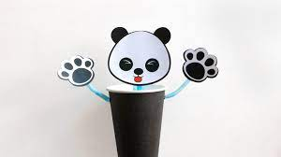
Використання ескізу для виготовлення шаблону. Прийоми користування шаблонами, економне розмічання. Розмітка деталей запланованого виробу за шаблонами. Правила безпечної праці, організація робочого місця.
5клас
Урок 34
20.01.2022

Slide 2
Завдання уроку
Навчитися використовувати ескіз для виготовлення шаблону.
Засвоїти прийоми користування шаблонами для економного розмічання.
Виготовити деталі запланованого виробу за шаблонами.
Дотримуватися правил безпечної праці, організації робочого місця.

Slide 3
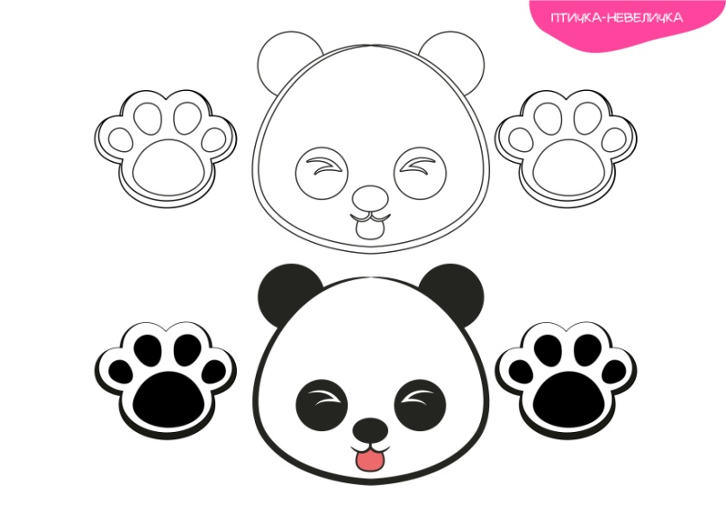
Крок 1
Обвести шаблон на картоні або цупкому папері.

Slide 4
Послідовність виготовлення виробу
Крок 2. Підготувати основу . Зробити отвори в паперовому стаканчику кінчиком ножиць ( у пластиковому -розігрітим тонким металевим предметом (шилом).
Крок 3. Три підготовані пластмасові трубочки з’єднати за допомогою скотча ( середня –довша, за матеріалами майстер-класу)
Крок 4. Вставити трубочки в отвори стаканчика.
Крок 5. На середню трубочку наклеїти деталь голови,
на праву і ліву наклеїти деталі-лапки.

Slide 5
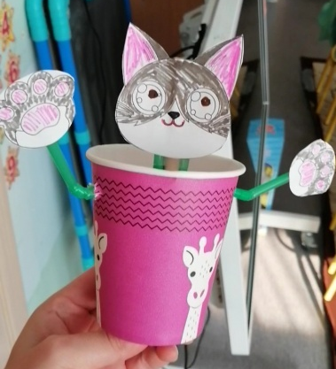
Майстер-клас з виготовлення статичної іграшки
https://www.youtube.com/watch?v=uDLXz9Sh7OU&ab_channel=%D0%90%D0%BB%D1%91%D0%BD%D0%B0%D0%9E%D0%BB%D0%B5%D0%B3%D0%BE%D0%B2%D0%BD%D0%B0

Slide 6
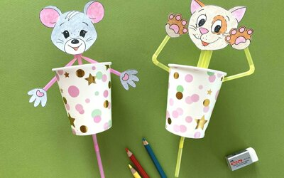
Статична іграшка своїми руками
https://sibmama.ru/koshki-myshki.htm

Slide 7
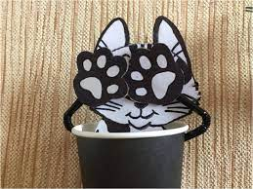
Майстер-клас «Котик в стаканчику»
http://21vu.ru/mk/93230-master-klass-kotik-v-stakanchike-funkcionalnaya-igrushka-iz-kartona

Slide 8
Практичне виконання роботи
Ознайомитися зі зразками, вибрати для роботи іграшку.
Пригадати правила безпечної праці при роботі з ножицями (шилом).
Виконання роботи.

Slide 9
Домашнє завдання
Закінчити виготовлення виробу.
Зворотній зв’язок:
освітня платформа Human або ел. пошта valentinakapusta55@gmail.com
Використані ресурси
http://21vu.ru/mk/93230-master-klass-kotik-v-stakanchike-funkcionalnaya-igrushka-iz-kartona
https://sibmama.ru/koshki-myshki.htm
https://www.youtube.com/watch?v=uDLXz9Sh7OU&ab_channel=%D0%90%D0%BB%D1%91%D0%BD%D0%B0%D0%9E%D0%BB%D0%B5%D0%B3%D0%BE%D0%B2%D0%BD%D0%B0

